Slide 1
Regresión Lineal Simple
La regresión lineal es un campo de estudio que enfatiza la relación estadística entre dos variables continuas conocidas como variables de predicción y respuesta . (Nota: cuando hay más de una variable predictora, se convierte en regresión lineal múltiple).
La variable predictora se denota con mayor frecuencia como x y también se conoce como variable independiente.
La variable de respuesta se denota con mayor frecuencia como y y también se conoce como variable dependiente

Slide 2
Regresión Lineal Simple
Un modelo de regresión es un modelo que permite describir como influye una variable X sobre otra variable Y .
X: Variable independiente o explicativa o exógena
Y: Variable dependiente o respuesta o endógena
El objetivo es obtener estimaciones razonables de Y para distintos valores de X a partir de una muestra de n pares de valores (x1, y1), . . . ,(xn, yn).

Slide 3
Regresión Lineal Simple
Ejemplos
Estudiar como influye la estatura del padre sobre la estatura del hijo.
Estimar el precio de una vivienda en función de su superficie.
Predecir la tasa de paro para cada edad.
Aproximar la calificación obtenida en una materia según el número de horas de estudio semanal.
Prever el tiempo de computación de un programa en función de la velocidad del procesador.

Slide 4
Regresión Lineal Simple
Tipos de relación
Determinista: Conocido el valor de X, el valor de Y queda
perfectamente establecido. Son del tipo:
y = f (x)
Ejemplo: La relación existente entre la temperatura en grados
centígrados (X) y grados Fahrenheit (Y ) es:
y = 1,8x + 32

Slide 5
Regresión Lineal Simple
Tipos de relación
No determinista: Conocido el valor de X, el valor de Y no queda
perfectamente establecido. Son del tipo:
y = f (x) + u
donde u es una perturbación desconocida (variable aleatoria).
Ejemplo: Se tiene una muestra del volumen de producción (X) y el
costo total (Y ) asociado a un producto en un grupo de empresas.

Slide 6
Regresión Lineal Simple
Tipos de relación
Lineal: Cuando la función f (x) es lineal,
f (x) = β₀ + β₁x
Si β₁ > 0 hay relación lineal positiva.
Si β₁ < 0 hay relación lineal negativa.

Slide 7
Regresión Lineal Simple
Tipos de relación
No lineal: Cuando la función f(x) no es lineal. Por ejemplo,
f (x) = log(x)
f (x) = x² + 3, . . .
Ausencia de relación: Cuando f (x) = 0

Slide 8
Ejemplo: Regresión Lineal Simple
Los datos de la producción de trigo en toneladas y el precio del kilo de harina en córdobas en la década de los 2000 en Nicaragua fueron:
Producción de trigo 30 28 32 25 25 25 22 24 35 40
Precio de la harina 25 30 27 40 42 40 50 45 30 25
Solución:
Lo primero que debemos hacer es identificar cuál es la variable dependiente (Y) y la variable independiente (X)
En este caso la variable independiente es la producción de trigo, pues dependiendo de la producción varía el precio de la harina, cuando se produce más trigo la harina es más barata y es más cara cuando la producción de trigo baja. Entonces, la variable dependiente es el precio de la harina
Dividiremos el problema en tres fases para que sea más sencilla su solución
Fase 1: Encontrar la Covarianza S_{x,y}
Fase 2: Encontrar la Correlación ρ_{x,y}
Fase 3: Encontrar β₀ y β₁

Slide 9
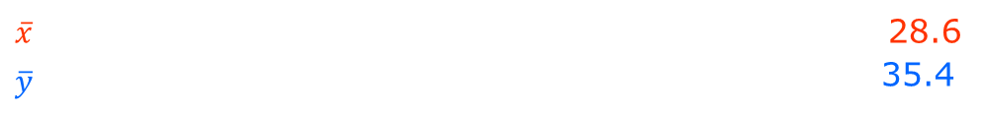
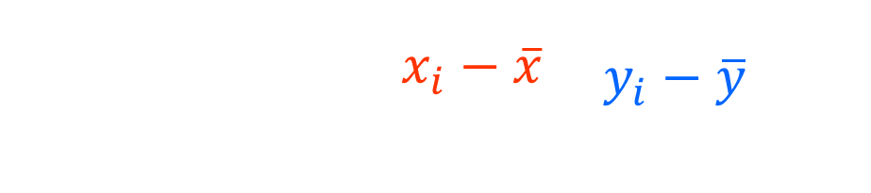

Ejemplo: Regresión Lineal Simple
Fase 1: Encontrar la Covarianza S_{x,y}
$$s_{x,y}=\frac{\sum_{i=1}^{n}{\left(x_{i}−\overline{x}\right) \left(\begin{matrix} \\ y_{i}−\overline{y}\end{matrix}\right) }}{n−1}$$
A continuación:
Agregaremos la columna $x_{i}−\overline{x}$ a la tabla, en la cual a cada valor de x le restaremos su media
Agregaremos la columna $\begin{matrix} \\ y_{i}−\overline{y}\end{matrix}$a la tabla, en la cual a cada valor de y le restaremos su media
Agregaremos la columna$\left(x_{i}−\overline{x}\right) \left(\begin{matrix} \\ y_{i}−\overline{y}\end{matrix}\right)$a la tabla, en la cual Multiplicaremos los valores de las dos columnas agregadas antes.
Encontramos S_{x,y} dividiendo el resultado de la suma de la última columna que agregamos entre el total de observaciones – 1 (9 en este caso)
Como vemos para encontrar S_{x,y} es necesario calcular antes la media aritmética de x y la media de y, lo calculamos como hacíamos en estadística descriptiva, sumando todos sus valores y dividiendo entre el número total de valores
$\overline{x}$= (30+28+32+25+25+25+22+24+35+40) /10 = 28.6
$\begin{matrix} \\ \overline{y}\end{matrix}$= (25+30+27+40+42+40+50+45+30+25) /10 = 35.4
Ya que hemos calculado las medias dividiremos la fórmula en pasos más pequeños para resolverlo de un modo más simple

Slide 10
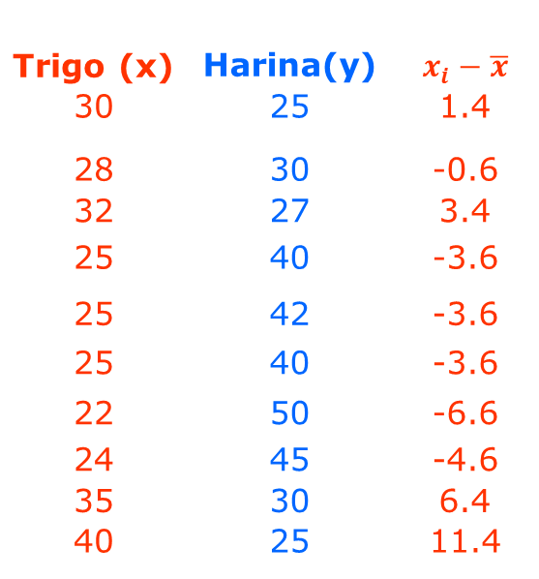



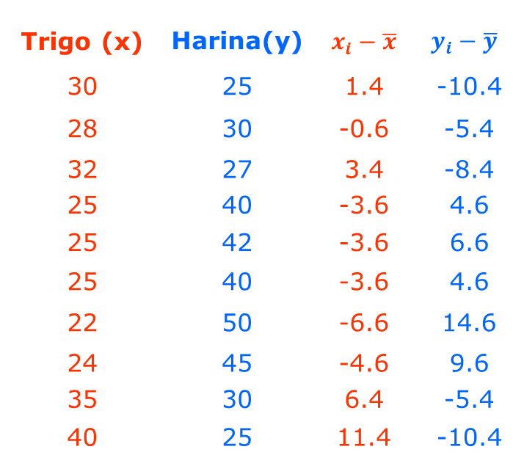

Ejemplo: Regresión Lineal Simple
Fase 1: Encontrar la Covarianza S_{x,y}
Agregaremos la columna $x_{i}−\overline{x}$ a la tabla, en la cual a cada valor de x le restaremos su media
Agregaremos la columna $\begin{matrix} \\ y_{i}−\overline{y}\end{matrix}$a la tabla, en la cual a cada valor de y le restaremos su media
$\overline{x}$= 28.6
$\begin{matrix} \\ \overline{y}\end{matrix}$= 35.4
Trigo (x) | Harina(y) | $x_{i}−\overline{x}$
30 | 25 | 1.4
28 | 30 | -0.6
32 | 27 | 3.4
25 | 40 | -3.6
25 | 42 | -3.6
25 | 40 | -3.6
22 | 50 | -6.6
24 | 45 | -4.6
35 | 30 | 6.4
40 | 25 | 11.4
Trigo (x) | Harina(y) | $x_{i}−\overline{x}$ | $$\begin{matrix} \\ y_{i}−\overline{y}\end{matrix}$$
30 | 25 | 1.4 | -10.4
28 | 30 | -0.6 | -5.4
32 | 27 | 3.4 | -8.4
25 | 40 | -3.6 | 4.6
25 | 42 | -3.6 | 6.6
25 | 40 | -3.6 | 4.6
22 | 50 | -6.6 | 14.6
24 | 45 | -4.6 | 9.6
35 | 30 | 6.4 | -5.4
40 | 25 | 11.4 | -10.4

Slide 11
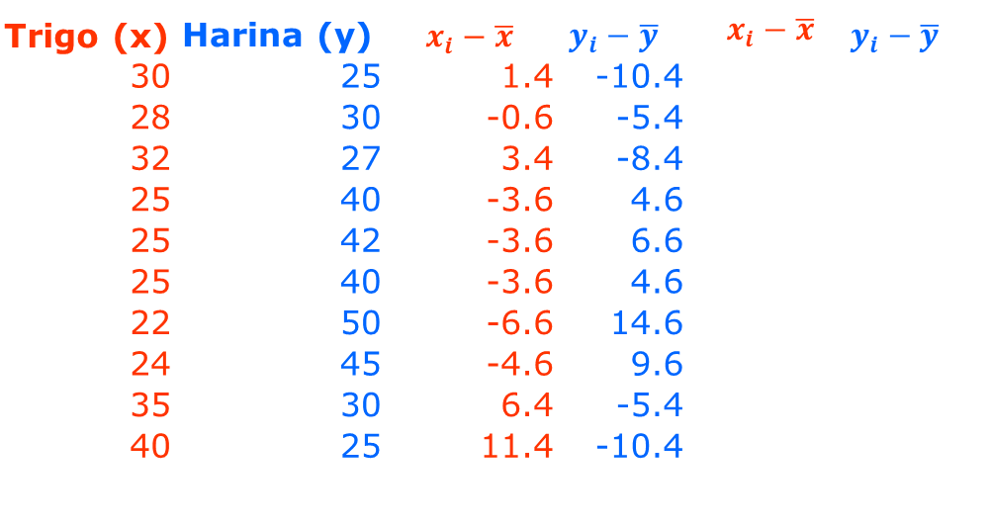


Ejemplo: Regresión Lineal Simple
Fase 1: Encontrar la Covarianza S_{x,y}
Agregaremos la columna$\left(x_{i}−\overline{x}\right) \left(\begin{matrix} \\ y_{i}−\overline{y}\end{matrix}\right)$a la tabla, en la cual Multiplicaremos los valores de las dos columnas agregadas antes.
Encontramos S_{x,y} dividiendo el resultado de la suma de la última columna que agregamos entre el total de observaciones – 1 (9 en este caso)
S_{x,y} = - 390.4 / 9 = - 43.37777778
Trigo (x) | Harina (y) | $x_{i}−\overline{x}$ | $$\begin{matrix} \\ y_{i}−\overline{y}\end{matrix}$$ | $$\left(x_{i}−\overline{x}\right) \left(\begin{matrix} \\ y_{i}−\overline{y}\end{matrix}\right)$$
30 | 25 | 1.4 | -10.4 | -14.56
28 | 30 | -0.6 | -5.4 | 3.24
32 | 27 | 3.4 | -8.4 | -28.56
25 | 40 | -3.6 | 4.6 | -16.56
25 | 42 | -3.6 | 6.6 | -23.76
25 | 40 | -3.6 | 4.6 | -16.56
22 | 50 | -6.6 | 14.6 | -96.36
24 | 45 | -4.6 | 9.6 | -44.16
35 | 30 | 6.4 | -5.4 | -34.56
40 | 25 | 11.4 | -10.4 | -118.56
 |  |  |  | -390.4
Sumamos los valores de la columna agregada recientemente y obtendremos
$\sum_{i=1}^{n}{\left(x_{i}−\overline{x}\right) \left(\begin{matrix} \\ y_{i}−\overline{y}\end{matrix}\right) }$= -390.4

Slide 12




Ejemplo: Regresión Lineal Simple
Fase 2: Encontrar la Correlación ρ_{x,y}
$$ρ_{x,y}=\frac{s_{x,y}}{s_{x}s_{y}}$$
Como podemos ver, para calcular la correlación necesitamos de la covarianza, de la varianza de x y la varianza de y, ya hemos calculado la covarianza en la fase uno, entonces es necesario calcular la varianza de x y la varianza de y
Calcular la varianza tanto de x como de y requiere de la misma fórmula, sólo variaremos los datos. Como ya tenemos en dos columnas $x_{i}−\overline{x}$ y $y_{i}−\overline{y}$ respectivamente, ahora sólo resta agregar dos columnas nuevas que contendrán
${\left(x_{i}−\overline{x}\right)}^{2}$ = los valores de $x_{i}−\overline{x}$ elevados al cuadrado
${\left(y_{i}−\overline{y}\right)}^{2}$ = los valores de $y_{i}−\overline{y}$ elevados al cuadrado
Sumamos cada columna, dividimos entre 9 (el total de casos -1) y sacamos raíz cuadrada en cada caso
$$Sx=\sqrt{\frac{\sum_{i=1}^{n}{{\left(x_{i}−\overline{x}\right)}^{2}}}{n−1}}$$
S_{y} $=\sqrt{\frac{\sum_{i=1}^{n}{{\left(y_{i}−\overline{y}\right)}^{2}}}{n−1}}$

Slide 13

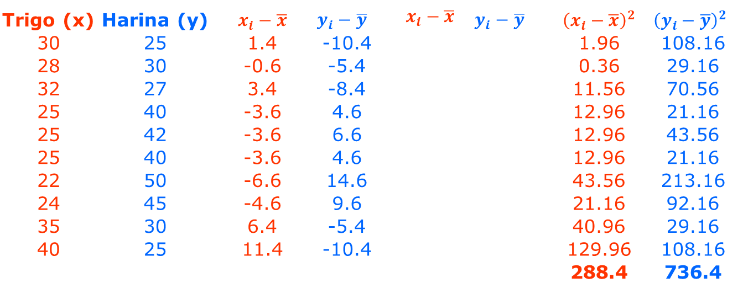


Ejemplo: Regresión Lineal Simple
Fase 2: Encontrar la Correlación ρ_{x,y}
Trigo (x) | Harina (y) | $x_{i}−\overline{x}$ | $$\begin{matrix} \\ y_{i}−\overline{y}\end{matrix}$$ | $$\left(x_{i}−\overline{x}\right) \left(\begin{matrix} \\ y_{i}−\overline{y}\end{matrix}\right)$$ | ${\left(x_{i}−\overline{x}\right)}^{2}$ | $${\left(y_{i}−\overline{y}\right)}^{2}$$
30 | 25 | 1.4 | -10.4 | -14.56 | 1.96 | 108.16
28 | 30 | -0.6 | -5.4 | 3.24 | 0.36 | 29.16
32 | 27 | 3.4 | -8.4 | -28.56 | 11.56 | 70.56
25 | 40 | -3.6 | 4.6 | -16.56 | 12.96 | 21.16
25 | 42 | -3.6 | 6.6 | -23.76 | 12.96 | 43.56
25 | 40 | -3.6 | 4.6 | -16.56 | 12.96 | 21.16
22 | 50 | -6.6 | 14.6 | -96.36 | 43.56 | 213.16
24 | 45 | -4.6 | 9.6 | -44.16 | 21.16 | 92.16
35 | 30 | 6.4 | -5.4 | -34.56 | 40.96 | 29.16
40 | 25 | 11.4 | -10.4 | -118.56 | 129.96 | 108.16
 |  |  |  | -390.4 | 288.4 | 736.4
$Sx=\sqrt{\frac{288.4}{10 −1}}$ =5.661
S_{y} $=\sqrt{\frac{736.4}{10−1}}$ = 9.0456
Ahora que calculamos todas las varianzas sustituimos los valores en la fórmula de la correlación y resolvemos
$ρ_{x,y}=\frac{−\text{43.37777778}}{(\text{5.661})\text{(}\text{9.0456}\text{)}}$ = -0.8471402

Slide 14



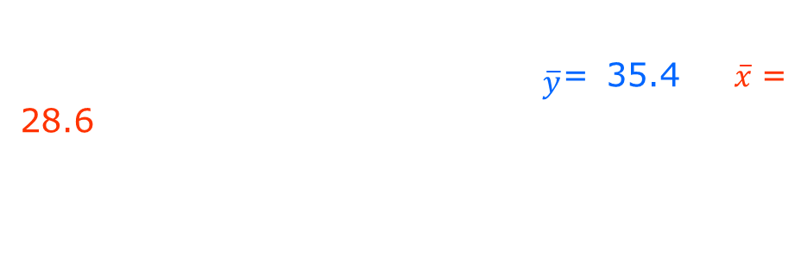
Ejemplo: Regresión Lineal Simple
Fase 3: Encontrar β₀ y β₁
$$β_{1}=\frac{\sum_{i=1}^{n}{\left(x_{i}−\overline{x}\right)\left(y_{i}−\overline{y}\right)}}{\sum_{i=1}^{n}{{\left(x_{i}−\overline{x}\right)}^{2}}}$$
$$β_{0}=\overline{y}−β_{1}\overline{x}$$
Para encontrar $β_{0}$ necesitaremos 3 elementos y ya conocemos dos de ellos, $\begin{matrix} \\ \overline{y}\end{matrix}$= 35.4 y $\overline{x}$= 28.6 fueron calculados en la fase 1, sin embargo falta encontrar $β_{1},$ por lo cual vamos a trabajar antes con la segunda fórmula
Aunque la fórmula de $β_{1}$ a primera vista puede resultar imponente, lo cierto es que ya casi la tenemos resuelta pues en la fase 1 encontramos $\sum_{i=1}^{n}{\left(x_{i}−\overline{x}\right) \left(\begin{matrix} \\ y_{i}−\overline{y}\end{matrix}\right) }$= -390.4
Y en la fase 2 encontramos $\sum_{i=1}^{n}{{\left(x_{i}−\overline{x}\right)}^{2}}$ = 288.4
Por tanto para encontrar $β_{1}$ sólo queda dividir

Slide 15

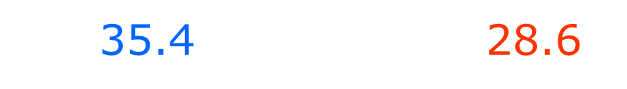

Ejemplo: Regresión Lineal Simple
Fase 3: Encontrar β₀ y β₁
$β_{1}=\frac{\text{-390.4 }}{\text{288.4 }}$ = -1.3537
$β_{0}=\text{35.4}−\left(\text{-1.3537}\right)$ (28.6)
$$β_{0}=\text{74.115}$$
Acabadas las operaciones yo puedo formar mi ecuación lineal de predicción de la forma f (x) = β0 + β1x
y = 74.115 - 1.3537 x
Entonces, si queremos predecir el precio de la harina, debemos colocar en x el valor de la producción de trigo, al resolver la ecuación tendremos nuestra predicción del futuro precio de la harina

